Slide 1

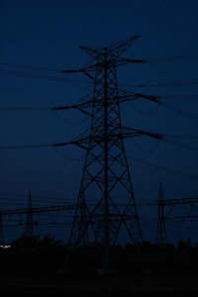
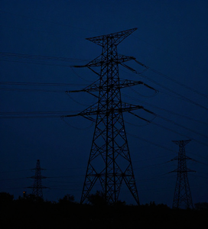


















“大瓦特”演进路线图
路标与核心亮点
1
2
3
4
5
6
7
8
从多模态服务化迈向电力世界模型
大瓦特 1.0
2025.05
大瓦特 1.1
2025.12
大瓦特 2.0
2026.04
大瓦特 2.1
2026.06
大瓦特 2.2
2026.08
大瓦特 3.0
2026.01
大瓦特 3.1
2027.04
大瓦特 4.0
2027.12
定位：多模态服务化
定位：能力规模化
定位：行业专业化
定位：架构协同化
定位：推理原生化
定位：工业图纸化
定位：拓扑认知化
定位：世界模型化
亮点：
建成南网首个，电力多模态能力入口，成功适配国产算力，实现全自主安全可控。
亮点：
底座全面迭代升级，正式备千亿级参规模型能力。
亮点：
完成72B行业微调模型全面升级，强化电力专业能力，高效流转典型业务场景。
亮点：
上线 MoE 架构微调模型，实现专家协同、任务分流和多业务域协同，按需调用专业能力。
亮点：
引入强化学习与慢思考机制，增强逻辑推理、知识增强和工具调用能力。
亮点：
行业首发电力多模态工业图纸模型，具备图纸解析、规则校核和辅助设计能力。
亮点：
融合多源数据，构建“图像—设备—空间—拓扑”联合推理能力，形成电力行业结构化认知壁垒。
亮点：
发布电力多模态世界模型，实现物理仿真与智能推演、从理解现场迈向推演现场、辅助决策。
统一服务
电力专业多模态能力引擎
业务生态
多业务域协同赋能
统一业务底座
业务驱动·场景普惠
统一数据底座
数据融合·知识增强
统一技术底座
算法领先·工程可靠
知识生态
电力专业知识体系
模型生态
多模态模型协同演进
全域数据融合与知识沉淀
工具生态
工具链与应用集成
电网生产域
设备资产域
营销服务域
安全管理域
外部环境域
演进路径
服务化入口
打通能力入口
规模化跃升
提升模型规模
行业专业化
深耕电力场景
架构协同化
专家协同智能
推理原生化
强化推理能力
工业图纸化
理解工程图纸
拓扑认知化
推理电网结构
世界模型化
仿真推演决策

